Slide 1

Federated Learning Over Coupled Graphs
Published in IEEE Transactions on Parallel and Distributed Systems,
APRIL 2023
汇报人：罗林丰

Slide 2

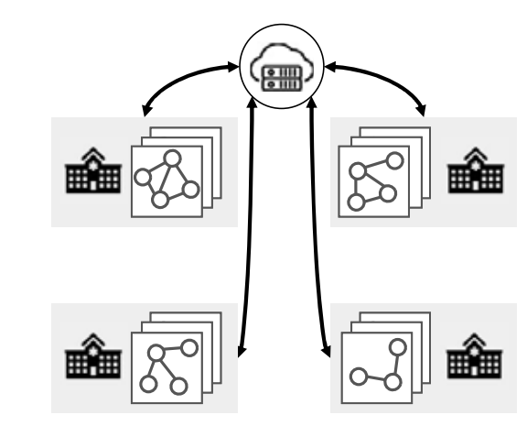
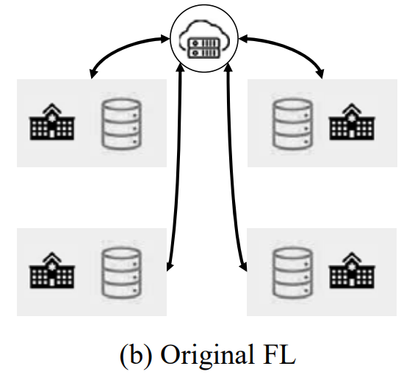
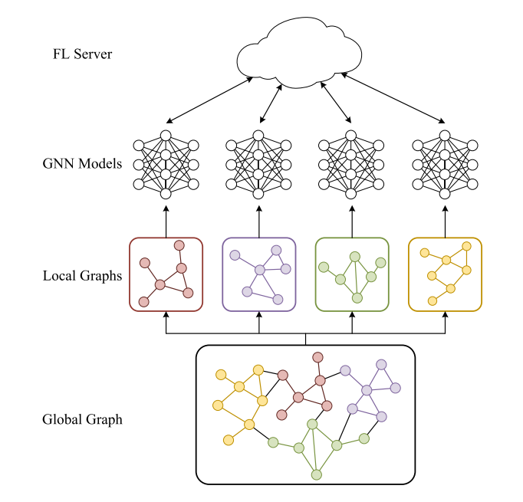
联邦学习与图神经网络
希望分析客户贷款能力
每个客户端样本都是图数据（如分子结构），全局模型执行图级任务。
银行A
银行B
party
图间联邦学习（inter-graph FL）
银行C
…
联邦学习（Federated Learning, FL）的目的是让互相不信任的各方，可以把样本和特征汇聚到一起，共同获得更好的预测模型。
每个客户端拥有整张图的一部分数据，即一张子图
图内联邦学习（Intra-graph FL）
Tsinghua University of China
Central South University

Slide 3
联邦学习上的图耦合问题
图结构的耦合性广泛存在。例如，不同移动运营商的通信网络通过跨运营商通话耦合，不同银行的交易网络通过货币间交易耦合。
全局图上的一些边（inter-edges）连接不同FL方持有的节点，因此在训练GNN模型时，没有一方可以利用这些边。
作者通过实验证明。耦合图的断开会显著恶化FL模型的性能。
Tsinghua University of China
Central South University

Slide 4
文章贡献
GCN,
Federated Learning
Graph decoupling
SGC, GBP,etc
LNNC
FedCog with LNNC
Internal Graph,
Border Graph
Origin Graph
FedCog
FedCog-SGC
将inter-edges纳入训练
耦合图上的联邦学习
减小通信、计算开销
隐私性保证
提出了FedCog方法，解决了联邦学习上的图耦合问题
Tsinghua University of China
Central South University

Slide 5
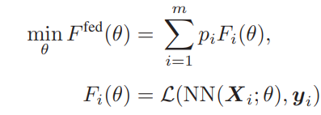



问题定义
联邦学习分类任务目标函数
理想情况下，不考虑隐私保护时，联邦学习在图上的训练目标
边集合
点集合
损失函数
断开各个子图后，忽略inter-edges，联邦学习单个party的损失函数
联邦学习在耦合图上单个party的损失函数
各个parties安全共享脱敏信息Z，为其他FL参与者构成有效知识。
Tsinghua University of China
Central South University

Slide 6




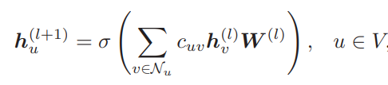



GCN(graph convolutional networks)基本原理
有一批图数据，其中有N个节点（node），每个节点都具有D维的特征，我们设这些节点的特征组成一个N×D维的矩阵X
各个节点之间的关系也会形成一个N×N维的邻接矩阵A（adjacency matrix）。
我们将X和A作为GCN模型的输入。
每一层GCN传播方式
单位矩阵
节点特征矩阵
归一化邻接矩阵
SLA矩阵
图卷积过程也可以表示为从每个节点到其邻居的特征传播：
通过对节点邻居的特征进行聚合生成新的节点特征表示
Tsinghua University of China
Central South University

Slide 7
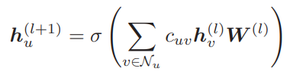
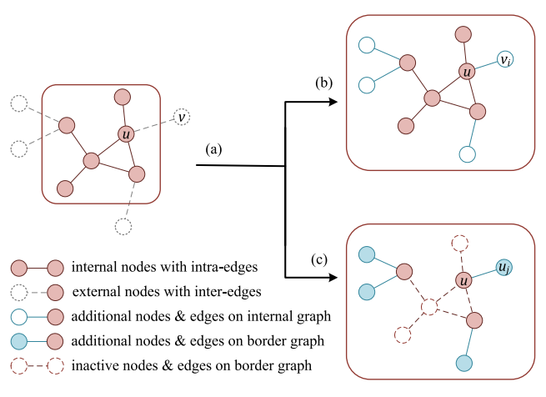
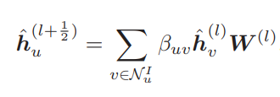

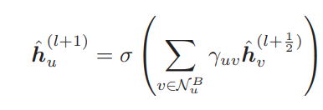
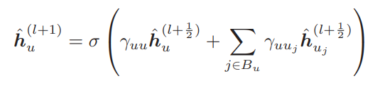

图解耦（Graph decoupling）
Internal Graph
Border Graph
内部传播
边界传播
Internal Graph: party i 结合其局部图与连接到其内部节点的inter edges，并引入额外的节点来完成间边。附加节点vi的特征向量初始化为零
Border Graph:移除其局部图上的所有Intra edges和隔离的内部节点。
需要各方交换内部传播的中间结果
Tsinghua University of China
Central South University

Slide 8


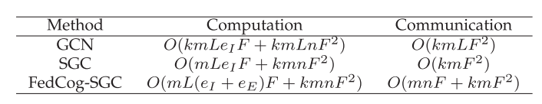
性能优化
每次训练迭代中重复传递中间结果的通信成本高昂。此外，梯度下降法中的反向传播也需要各方的合作，加剧了传播成本。
GCN
SGC
SGC是GCN的一种变体，它消除了图卷积层之间的线性变换和非线性激活函数，并具有可解释性
SGC层的输出在模型权重训练期间是恒定的，因此在每次训练迭代中只需要运行一次解耦和传播操作。
k iterations, m parties, n nodes, L layers, F dimensions of embedding
Tsinghua University of China
Central South University

Slide 9
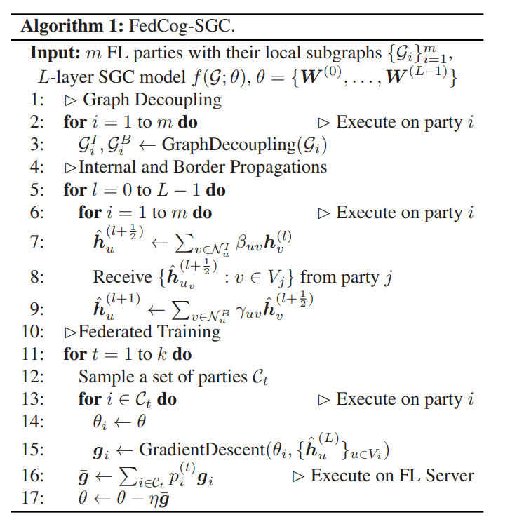
算法描述 FedCog-SGC
图解耦
内部传播
交换内部传播中间结果
边界传播
本地训练
聚合
更新参数
Tsinghua University of China
Central South University

Slide 10
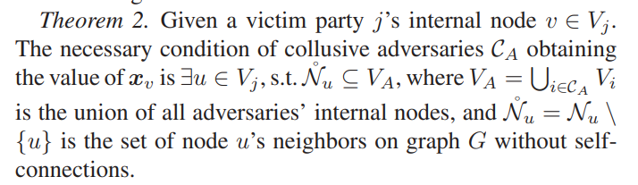
隐私保护 LNNC(Local Nearest Neighbor Connection)
在实际的耦合图场景中，节点的特征向量通常是敏感信息。因此，FedCog必须确保恶意方或服务器在传播过程中无法获取任何节点特征向量
恶意团体集合A获取party j 的内部节点的特征值的必要条件是，存在内部节点u，其邻居都属于恶意团体集合A的各个parties的内部节点，且u没有内部边
（若u存在内部边，则传递出去的特征中间值必定会加上内部其它节点的特征值）
LNNC：在party j 开始FedCog传播之前，它在内部节点中检索邻居只有外部节点的点，并增加一条它到另一个最近的内部节点的边
使用LNNC，可以保证party j 内的每个内部节点至少有一个内边，来打破了隐私泄露的必要条件。
Tsinghua University of China
Central South University

Slide 11
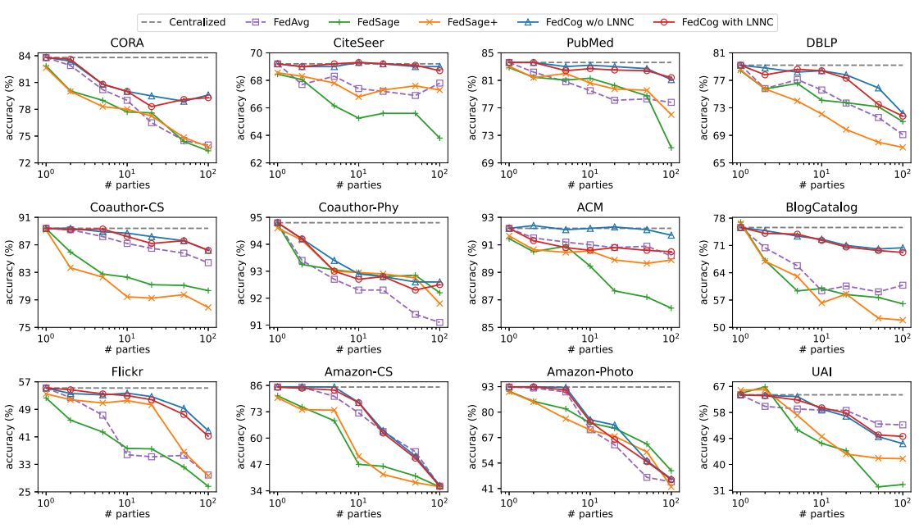
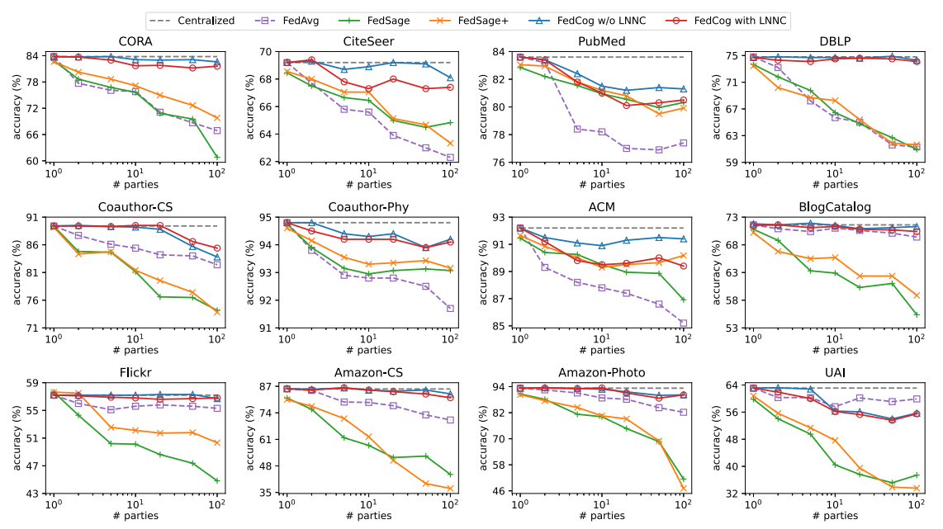
实验结果
K-means划分图数据在节点分类任务上的准确率
METIS划分图数据在节点分类任务上的准确率
Tsinghua University of China
Central South University

Slide 12
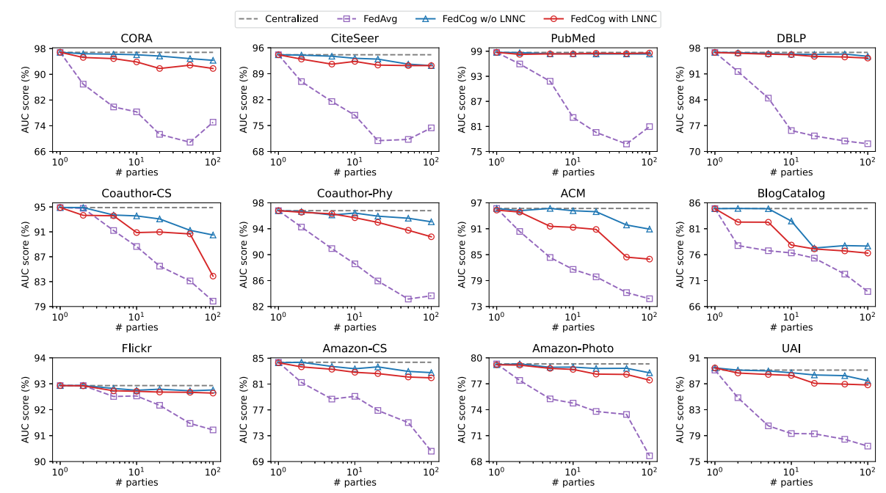
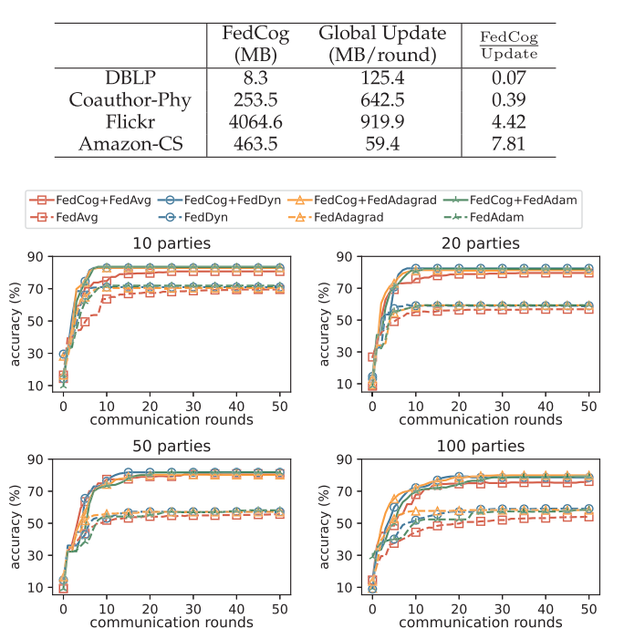
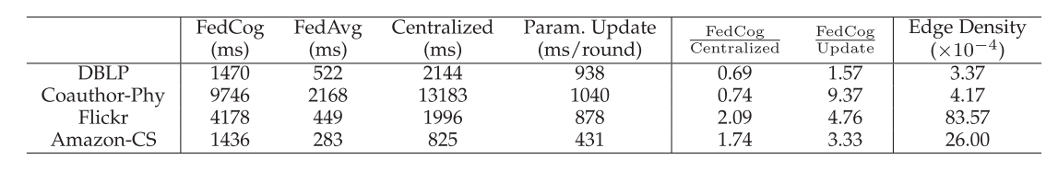
实验结果
100 FL PARTIES下的通信开销
K-means划分图数据在链路预测任务上的AUC
10，20，50，100parties数量下，节点分类任务准确率随通信轮次的变化情况
100 FL PARTIES下的训练时长
Tsinghua University of China
Central South University

Slide 13
Thanks you ！

